Slide 1
Bonjour …
besoins
Notes:
Cher collègues, futurs techniciens, je vous propose aujourd’hui l’exposé de mes recherches …

Slide 2
LA MEMOIRE VIVE
Besoins, limites IMPOSéES
TINTILLIER Cyril
TAI 1015 – Décembre 2015
Notes:
Le sujet
CPU, mémoire, Carte mère (chipset) travaillent en symbiose et déterminent les performances de votre ordinateur ... exploités par … votre système d’exploitation …
A ce jour les « PC » ont 4 Go Minimum voir plus de 8 Go …
Quand était-il au début de l’Informatique …
Quelle sont les évolutions qui ont permis l’accroît des capacités disponibles ?
Exploitons-nous les « ressources disponibles » ?
Nous avons étudié l’architecture matérielle et le système d’exploitation avec M Delahaye …
Je vous propose un « retour en arrière » … un peu de « nostalgie » … pour les « vieux » dont je fais partie … et pour les autres une découverte ou redécouverte de « grands moments » de l’Informatique … un peu d’histoire (une partie déjà abordée par Julien dans son exposé) …
Rassurez-vous, je ne vais pas vous présenter tous les CPU et carte mères ayant existés, je laisse ces présentations à Éric et Patrick, juste des points de repère …
Je vais juste aborder Unix et MAC OS (désolé Laurent), et très peu les serveurs et la mini-informatique (désolé Adrian), cet exposé sera plutôt orienté sur le poste de travail …
Cet historique est centré sur les progrès de l’informatique et je vais tenter de vous apporter des informations sur fonctionnalités offertes aux utilisateurs donc une réponse aux besoins comblés ou « suscités » …

Slide 3
évolution technologique
L’idée de DEPART : Dès 1939
Premières réalisations : 1945-1955
Deuxième génération : 1955-1960
Troisième génération : 1960-1970
Quatrième génération (1971-1989 )
besoins
Cinquième génération (1990 - )
Avenir …
Notes:
Evolution / besoins
Cet historique est découpé en 5 phases auxquelles s’ajoutent « le départ et l’avenir … » … soit 7 étapes …
OUI ça couvre de 1939 à ce jour … et personnellement je n’aime pas les dates et j’ai du mal à retenir les « noms de famille … ou prénom d’ailleurs » … d’où mon « pense bête » …

Slide 4
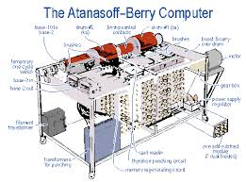
L’idée de DEPART
Le « Atanasoff-Berry Computer » (ABC)
1939 - 1942
John Vincent Atanasoff
Université du Wisconsin (Etats Unis)
Des nombres binaires stockés sur des tambours électrostatiques
Idée de départ de la DRAM utilisée à l’heure actuelle
300 tubes à vide
Une mémoire de 60 mots de 50 bits
Notes:
Le premier « ordinateur électronique» IL S’AGIT D’UN PROTOTYPE. La deuxième guerre mondiale a mis fin aux travaux de M Atanasoff
L’ABC, c’est L’IDEE DE DEPART DE LA DRAM (La mémoire vive dynamique (en anglais DRAM pour Dynamic Random Access Memory)
Des nombres binaires étaient stockés sur des tambours électrostatiques
Des condensateurs étaient utilisés pour stocker sur les tambours un état de charge 1 ou d’absence de charge 0.
320 kilogrammes - plus d'un kilomètre et demi de fils.
Une mémoire de 60 mots de 50 bits. 3Kbits

Slide 5
Premières réalisations : 1945-1955
L’ENIAC
Tubes à vide
Le SSEM
Tube à rayons cathodiques
L’EDSAC
Lignes à retard au mercure
L’EDVAC
Lignes à retard au mercure
Le CUBA
1ER ordinateur Français
Le Whirlwind
Mémoires à tores de ferrite
l'IBM 650
Technologie des tubes à vide
Notes:
Prototypes d’ordinateurs ESSENTIELLEMENT à base de tubes électroniques à vide
6 « modèles » apparaissent déterminants … et j’en ai ajouté un septième le CUBA « un Français

Slide 6

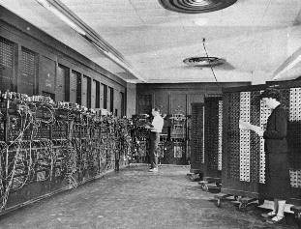
Premières réalisations : 1945-1955
1945 - Construction de l’ENIAC
Eckert, Mauchly, Von Neumann (états Unis)
Mode décimal.
Mémoire de 16 Kbits
Pas de programme
Environ 30 tonnes - surface au sol de 160 m²
Première erreur informatique : le « Bug »
Modèle d’architecture de Von Neumann
Notes:
L’Eniac
Ce n’est plus un prototype … et il est basé sur l’idée de l’ABC vu précédemment.
C’est à cette époque qu’est apparue « La première erreur informatique », due à un insecte qui, attiré par la chaleur, était venu se loger dans les lampes et avait créé un court-circuit
Cet ordinateur est doté d’une mémoire de 16 Kbits.
PAS DE PROGRAMME la mémoire stocke uniquement les données (plusieurs jours de câblage pour réaliser un nouveau traitement)
Dans ses concepteurs on remarque « Von Neumann » et sa théorie régit toujours l’architecture des ordinateurs et donc notamment l’utilisation de la mémoire

Slide 7
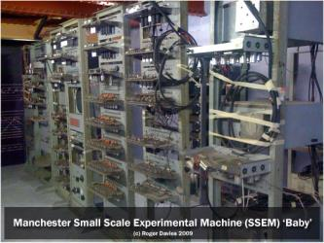
Premières réalisations : 1945-1955
1947 : invention du transistor
1948 - Le SSEM
Small-Scale Experimental Machine
( Angleterre )
Effectua son premier programme en juin 1948
Capable de stocker jusqu'à 1 024 bits
1949 - Version commerciale le « Ferranti Mark »
Premier ordinateur à « usage général »
Notes:
1947 : invention du transistor
Découverts par Bardeen, Brattain et Shochley aux laboratoires de Bell (Etats Unis)
Leurs concepteurs reçurent le Prix Nobel de Physique en 1956.
Nous verrons un peu plus tard leur utilisation pour notamment diminuer la taille de ces « monstres » …
1948 : Le SSEM est doté d’un programme (destiné à une fonction) au contraire de l’eniac sans programmes …
C’est le 1Er en la matière … mais ce n’est pas encore un système d’exploitation …
1024 Bits de mémoire : technologie des tubes de stockage de Williams Kilburn, une forme précoce de la mémoire de l'ordinateur basé sur un tube à rayons cathodiques (CRT)
1949 - Version commerciale le « Ferranti Mark »
Premier ordinateur à « usage général »

Slide 8
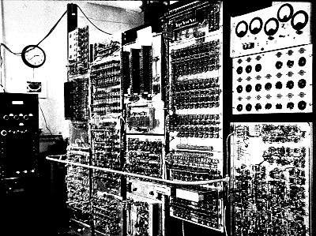
Premières réalisations : 1945-1955
1946 - 1949 L’EDSAC
(Electronic Delay Storage Automatic Calculator)
(Université de Cambridge)
L’EDSAC-2 utilise la microprogrammation inventée par Wilkes en 1951
OXO, jeu vidéo de tic-tac-toe sur ordinateur EDSAC en 1952
Mémoire centrale totale de 4096 mots de 40 bits
Programmation au niveau matériel (binaire / assembleur)
Notes:
L’EDSAC
Sous la direction de Maurice Wilkes : exécuta son premier programme le 6 mai 1949
Le premier ordinateur utilisant la microprogrammation, technique inventée par Wilkes en 1951.
L'EDSAC avait une mémoire centrale totale de 4096 mots de 40 bits.
A base de lignes à retard au mercure comme l’EDVAC.
Coté programmation on est encore au niveau matériel avec du langage binaire : l’assembleur
Et j’ai trouvé l’un des premiers jeux le « tic tac toe » … avec lequel Stéphane se serait certainement ennuyé …

Slide 9
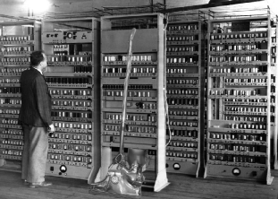
Premières réalisations : 1945-1955
Fonctionnement en 1951
de L’EDVAC
(Université de Pennsylvanie)
1 024 mots en mémoire centrale de 44 bits
Programmation au niveau matériel (binaire / assembleur)
Notes:
L’EDVAC fonctionnait en binaire. Sa mémoire, réalisée par 64 lignes à retard au mercure,
Propagation des impulsions ultrasoniques dans un bain de mercure
Cet ordinateur est doté d’une mémoire de 5,5 Kbits.
Programmation au niveau matériel (binaire / assembleur)

Slide 10
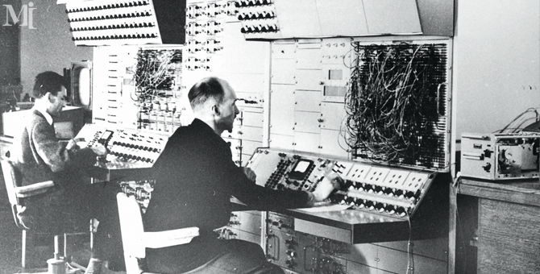
Premières réalisations : 1945-1955
1952 : Le premier ordinateur Français
Le CUBA
(Calculateur Universel Binaire de l'Armement)
Notes:
Français : Le 1er il fallait en parler … est construit par la société SEA

Slide 11
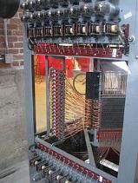
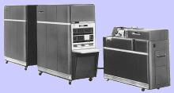
Premières réalisations : 1945-1955
1953 : Invention de la mémoire à tores de ferrite dans le Whirlwind
Remplacera avantageusement tous les systèmes peu fiables utilisés jusqu'à présent
( Servomechanisms Laboratory du MIT )
Juillet 1953 : L’IMB 650
1ER ordinateur commercial en série (dans les universités américaines)
Technologie des tubes à vide
1953 : Jacques Perret / IBM « ordinateur »
1954 : le disque dur « Ramac 305» d’IBM (lecture et écriture successif de données – plus d’une tonne pour 5 Mo)
Notes:
1953
la mémoire à tores de ferrite dans le Whirlwind
Cette mémoire était composée des petits tores (anneaux) de ferrite traversés par des fils qui servaient à y écrire et y lire des informations. Chaque tore contenait un bit. Les tores pouvaient être magnétisés dans deux directions différentes (dans le sens des aiguilles d'une montre et dans le sens contraire). Le bit enregistré dans le tore est zéro ou un selon le sens du champ magnétique.
Juillet 1953 : L’IMB 650
Ce sera le premier ordinateur de nombreuses universités Américaines grâce à de gros rabais consentis par IBM dans le but de familiariser les étudiants avec l'informatique et surtout fidéliser l'éventuelle future clientèle.
Bien entendu, aucun de ces calculateurs ne disposait de système d'exploitation.
Par ailleurs, un groupe restreint de personnes concevait, construisait, programmait, utilisait et effectuait la maintenance de la machine
En 53, Jacques Perret, professeur de philologie latine à la Sorbonne écrit une lettre à la signature de Christian de Waldner, président d’IBM France décrivant sommairement la nature et les fonctions des nouvelles machines. Protégé pendant quelques mois par IBM France, le mot fut rapidement adopté par un public de spécialistes, de chefs d’entreprises et par l’administration. IBM décida de le laisser dans le domaine public.
En 1954 le Ramac 305 d’IMB fût une première dans ce que l'on nomma les périphériques de stockage à accès direct
Plus d’une tonne pour 5 Mo

Slide 12
Deuxième Génération : 1955-1960
Les transistors et le traitement par lots
Le TRADIC
1ER ordinateur transistorisé
Le MUSE & l’ATLAS
1ER système d’exploitation
Notes:
Utilisation des transistors inventés en 1947 … début de programmes pour réaliser plusieurs tâches …
Le « muse » et son « système d’exploitation »

Slide 13
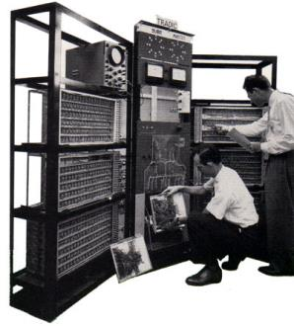
Deuxième Génération : 1955-1960
1954 – Le TRADIC
ingénieurs bell labs
1ER ordinateur transistorisé
A la demande de l'US Air Force
800 transistors et 11 000 diodes
Notes:
1er transistorisé

Slide 14
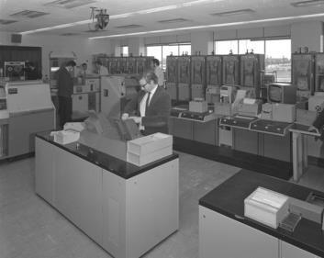
Deuxième Génération : 1955-1960
1956 - Le "Microsecond Engine" (MUSE)
Devint le projet « atlas » fin 1958 dont le premier à été officiellement commandé en décembre 1962
( Université Victoria , Manchester, Angleterre )
Un million de mot de stockage disponible, 1er système d’exploitation moderne
L’ATLAS : le premier doté d'un système de gestion de mémoire virtuelle paginée
1956 : Disque dur de 3,5MB d’IBM sur demande de l'US Air Force
( Pesait plus d'une tonne )
Notes:
Le (MUSE) en 1956 devint le projet « atlas » fin 1958 : premier ordinateur doté d'un système de gestion de mémoire virtuelle paginée et utilisant un tambour comme extension de la mémoire centrale à tores de ferrite (vu précédemment)
Le « muse » est par beaucoup considéré comme le premier système d’exploitation moderne.
En 1956 : disque dur de 3,5MB d’IBM sur demande de l'US Air Force (Pesait plus d'une tonne)

Slide 15
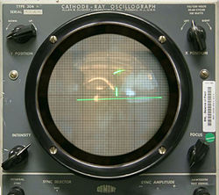
Deuxième Génération : 1955-1960
1958 : Développement du jeux électronique « Tennis For Two »
1958 : Le circuit intégré est créé par Texas Instruments
Notes:
1958 : Développement du jeux électronique « Tennis For Two »
CIRCUIT IMPRIME
Il permet de réduire encore la taille et le coût des ordinateurs en intégrant sur un même circuit électronique plusieurs transistors sans utiliser de fil électrique

Slide 16
Troisième Génération : 1960-1970
Les circuits intégrés et la multiprogrammation
Premiers circuits intégrés commercialisés
RAM statique / Dynamique
Notes:
LIRE INTRO

Slide 17
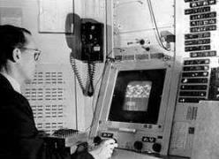
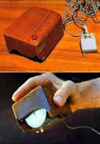
Troisième Génération : 1960-1970
1961 : Fairchild Semiconductors commercialise la première série de circuits intégrés
1961
1962 : France, Philippe Dreyfus «informatique »
1963 : Au MIT, Ivan Sutherland
1ER logiciel graphique interactif utilisant un stylo optique
1963 : Disque dur IBM 1311 de 2,6GB
(de la taille d’un lave vaisselle)
1964 : Invention de la Souris - Douglas C. Engelbart
Stanford Research
1964
Notes:
Commercialisation des circuits imprimés inventés en 1958
1962 : Philippe Dreyfus professeur d'informatique à l'université Harvard
En France, Philippe Dreyfus invente le mot informatique pour désigner la science du traitement de l'information et des ordinateurs.
Bien qu'étymologiquement le mot « informatik » fût créé par l'ingénieur allemand Karl Steinbuch en 1957, il est le premier à utiliser sa traduction française « informatique » dès 1962
1963 : une interface Graphique … ça vous fait penser à rien ? Un nouvel périphérique d’entrée : un stylo optique (ce n’est pas encore une souris)
En 1956 le 3,5MB d’IBM qui pesait plus d'une tonne >> en 1963 : 2,6GB et la taille d’un lave-vaisselle
1964 : la souris apparaît ... Douglas C. Engelbart « Stanford Research »

Slide 18
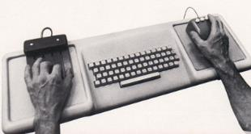
Troisième Génération : 1960-1970
1965 : Enoncée de la "Loi de Moore"
1965
1967 : 1ER lecteur de disquettes « souples » - IBM
1968 : Robert Noyce et Gordon Moore, fondent Intel (contraction de Integrated et d'Electronics)
1968 : Douglas C. Engelbart : Environnement graphique avec des fenêtres à manipuler avec
une souris. (traitement de texte, un système hypertexte, travail collaboratif )
1970 : 1ère RAM statique (en anglais SRAM ) - 256 bits – 4100 - Fairchild
1970 : 1ère RAM dynamique (en anglais DRAM ) - 1 Kbits – 1103 - Intel
1970
Notes:
Moore énonce : « la complexité des circuits intégrés doublera tous les ans » (encore vérifiée à ce jour)
Le lecteur et sa disquette …
Création Société Intel en 1968 … la fabrication des processeurs va pouvoir « décoller » … ce sera dès 1971
68 : Douglas C. Engelbart (L’inventeur de la souris en 1964) crée un Environnement graphique avec des fenêtres à manipuler avec une souris.
Douglas C. Engelbart (est DCD 2013 ) …
Implications : « père des démos avec animations (avait-il son PCIE sous PowerPoint ?)»
L’interface graphique Appel et Ms
Les Lien Hypertexte
Les Travaux collaboratifs
1970 La mémoire vive statique (ou SRAM pour l'anglais Static Random Access Memory) est un type de mémoire vive utilisant des bascules pour mémoriser les données. Mais contrairement à la mémoire dynamique, il n'y a pas besoin de rafraîchir périodiquement son contenu.
1970 La mémoire vive dynamique (en anglais DRAM pour Dynamic Random Access Memory) est un type de mémoire vive ou l’information disparaît à moins que la charge des condensateurs ne soit rafraîchie avec une période de quelques millisecondes. D'où le terme de dynamique

Slide 19
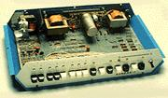
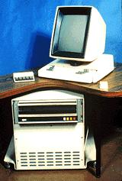
Quatrième Génération (1971-1989 )
Les micro-ordinateurs et les systèmes d'exploitation actuels
1971
1ER micro-processeur Intel 4 bits – 4004 - adressage 640 octets
1971
1ER micro-ordinateur : Kenback 1 – mémoire vive 256 octets
1972
Micro-processeur Intel 8 bits – 8008
Bill Gates et Paul Allen fondent «Traf-O-Data»
Micro-processeur Intel 8 bits – 8080 – adressage 64 Ko
1973
« Microcomputer » dans la presse Américaine
( le Micral - MITS )
Xerox
Prototype Alto
Carte vidéo 256 couleurs
« Superpaint »
1974
L'Alto : langage objet Smalltalk, une souris de pointage (raccordable à d'autres ordinateurs)
1974
Notes:
1971 :
L’Intel 4004. Il permet d'effectuer des opérations sur 4 bits simultanément. Processeur 4 bits tournant à 108 KHz CPU Permet d'adresser 640 octets de mémoire
Conçu par Marcian Hoff. Sa puissance était égale à celle de l'ENIAC en 1945 !!!
Le Kenback 1 (de Kenback Corporation), voit le jour en 1971. Il intégrait le processeur 4004 (participa à sa conception Philippe Dreyfus)
1972 c'est le 8008 qui autorise le traitement de 8 bits simultanés.
Bill Gates et Paul Allen fondent la compagnie Traf-O-Data qui vend un système basé sur un Intel 8008 pour mesurer le trafic routier.
En 73 : Le mot « microcomputer » (micro-ordinateur) apparaît pour la première fois dans la presse Américaine dans un article au sujet du Micral.
C'est le 8080 d'Intel qui garnit : le Micral et le Altair 8800 avec 256 octets de mémoire. Au MITS, la compagnie d'Ed Roberts qu’ont rejoint Bill Gates et Paul Allen
Mars 1973 : Le premier prototype de la station de travail Xerox Alto démarre pour la première fois. Son écran graphique affiche une image représentant un personnage de "1 Rue Sésame", le mangeur de gâteaux :-)
Avril 1973 : Dick Shoup du Xerox PARC met au point une machine dotée de la première carte graphique couleur capable d'afficher une image de 640x486 en 256 couleurs et aussi de numériser un signal vidéo. Il réalise le programme Superpaint qui est à la fois un logiciel de dessin en couleurs et aussi le premier logiciel d'effets vidéo numériques.
L'ordinateur Alto est construit en 1974, au centre de recherche Xerox. Il utilise le langage objet Smalltalk, une souris comme outil de pointage et peut être raccordé avec d'autres ordinateurs Alto

Slide 20
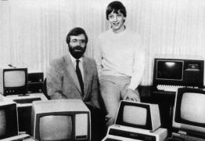
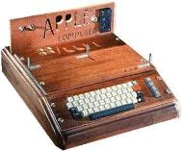
Quatrième Génération (1971-1989 )
Les micro-ordinateurs et les systèmes d'exploitation actuels
1975
« BASIC » Premier langage évolué
pour « micro »
1975
« MITS » Paul Allen, Bill Gates
Xerox : 1ER traitement de texte « WYSIWYG » sur l’Alto
«Traf-O-Data» devient «Micro-Soft » puis deviendra « Microsoft »
1976
L’Apple I – mémoire vive 4 Ko
1977
1ère IBM RAM dynamique - 64 ko
L’Apple II
1977
Notes:
Février 1975 : Paul Allen présente son tout nouveau BASIC écrit pour l'Altair à Ed Roberts, son concepteur.
Bill Gates et Paul Allen vendent une licence de BASIC à MITS, la compagnie d'Ed Roberts. Le BASIC devient le premier langage évolué disponible sur micro.
Sur la photo datée de 1977, on peut voir Paul Allen à gauche et Bill Gates à droite
1975 : Le premier traitement de texte WYSIWYG (What You See Is What You Get) : Bravo est développé au PARC sur Xerox Alto par Charles Simonyi.
1975, la société Microsoft est créée par Bill Gates et Paul Allen. La Compagnie Traf-O-Data devient Micro-Soft (le tiret disparaîtra plus tard).
1976 : pour faire plaisir à Laurent je vais parler un peu « Mac » : Steve Wozniak et Steve Jobs créé le Apple I dans un garage : processeur à 1 Mhz, 4 Ko de RAM et 1 Ko de mémoire vidéo...
Steve Jobs voyant un pommier dans le jardin décida d'appeler l'ordinateur pomme (en anglais Apple) s'il ne trouvait pas de nom pour celui-ci dans les 5 minutes suivantes...
1977 : première RAM dynamique de 64 ko, IBM en 1970 : 1 Kbits pour la 1103 d’Intel
L’Apple II, sorti en 1977 fût le premier succès de la société grâce à son interface graphique. (Rappelez-vous de celle de Douglas C. Engelbart en 1968 …)

Slide 21
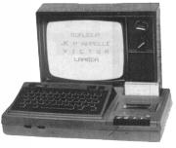
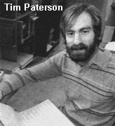
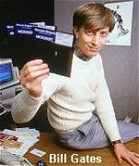
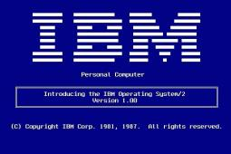
Quatrième Génération (1971-1989 )
Les micro-ordinateurs et les systèmes d'exploitation actuels
1978
1978
1ER processeur Intel 16 bits - 8086 - mémoire adressable 1 Mo
« WordStar » : 1ER traitement de texte commercial pour « micro »
1979
1ER processeur Motorola 32 bits - 6800 (équipe le « Mac » en 1984)
Création de Seagate Technology
« Visicalc » : 1ER tableur
1980
France : Lambda Systèmes : le Victor Lambda
(graphique)
« QDOS » Tim Paterson – Microsoft – License à IBM
1980
Notes:
Mai 1978 : Intel lance la production de son processeur 16 bits 8086 tournant à 4.77 MHz. Il est composé de 29000 transistors en technologie 3 microns et peut accéder à 1 Mo de Ram.
L’Intel 4004 en 1971 ne pouvait adresser que 640 octets de mémoire
1978 : John Barnaby et John Rubinstein écrivent le premier logiciel de traitement de texte commercial pour micro-ordinateur : WordStar.
Aparté : 1979, Motorola présente le 68000 - processeur 32 bits. Motorola nomma son processeur 68000 car il contenait 68000 composants, aparté car il équipera le Macintosh en 1984 ainsi que les Atari et Amiga
Fondation de Seagate Technology (les disques durs) en 1979
Mai 1979 : Software Arts présente le premier logiciel tableur : Visicalc développé par Bricklin et Frankston (adapté pour PC en 1981)
1980
La société Française Lambda Systèmes commercialise le Victor Lambda.
Il est équipé d'un microprocesseur Intel 8080A à 4 Mhz, de 2 Ko de Rom, de 16 Ko de Ram et d'un lecteur de cassettes intégré.
Il a pour particularité d'afficher du texte et des graphiques assez grossiers : texte en 12 lignes sur 17 colonnes et graphiques en 113x77 pixels !
Novembre 1980 : IBM cherche un OS : contrat de License avec Microsoft ayant acheté QDOS (Quick and Dirty Operating System) au programmeur Tim Paterson devenant Microsoft Disk Operating System, MS-DOS, en 1981.
MS-DOS, ne comportait pas d'interface graphique. Il était possible de créer des graphiques sous le langage BASICA ou GW-BASIC pour les clones) livré avec le système.
DOS élaboré pour les Intel 8086/8088 ne peut pas accéder directement (gestionnaire de mémoire) à plus de 1 Mb de RAM- L’architecture matérielle ne gère que 640 Kb (mémoire conventionnelle) dont 384 Kb sont réservé au système.

Slide 22
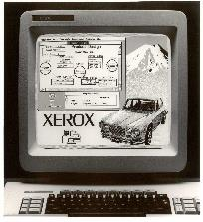
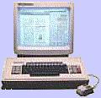
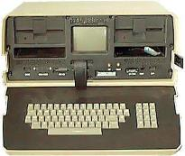
Quatrième Génération (1971-1989 )
Les micro-ordinateurs et les systèmes d'exploitation actuels
1981
1981
Xerox – le « Star 8010 » - Drag&Drop, Copier Coller, Menu contextuels
IBM sort son PC avec PC-DOS (système 16 bits)
« Vision » 1ER logiciel intégré
« Lotus 123 » 1ER tableur pour le PC d’IBM
Acorn commercialise le Proton (BBC- ordinateur)
1ère RAM dynamique - IBM - 288 Ko
« L’Osborne 1 » 1er ordinateur « Portable »
(11 Kilos)
1981
Notes:
Pour essayer de tirer parti de toutes les bonnes idées mises au point avec l'Alto, Xerox commercialise le Star 8010, une machine dotée d'origine de 1 Mo de Ram, de 8 Mo de disque dur, d'une interface Ethernet, d'un écran graphique, d'une souris deux boutons, d'une imprimante laser et surtout d'une interface entièrement graphique utilisant au maximum le "Drag&Drop", le copier-coller et les menus contextuels ! Par exemple, sauvegarder un fichier ne se faisait pas en ouvrant une boite de dialogue "enregistrer" comme sur MacOs ou Windows mais systématiquement par Drag&Drop de la fenêtre du document vers la fenêtre contenant les icones représentant les fichiers sur le disque. L'impression se faisait par Drag&Drop de la fenêtre du document vers l'imprimante.
Les applications incluses d'origine incluaient un tableur, un traitement de texte WYSIWYG et un logiciel de messagerie électronique.
Le Star était une machine incroyablement en avance sur son temps ! Il faudra 10 ans à Apple et 15 ans à Microsoft pour avoir un équivalent fonctionnel. Malheureusement la machine, trop chère (17000 $) et trop en avance sur son temps, ne répond pas à la demande du marché de l'époque et n'aura aucun succès commercial.
En Août 1981 IBM commercialise le premier « PC » composé d'un processeur 8088 16 bits cadencé à 4.77 MHz. - 'un lecteur de disquettes 5"25 et du système d'exploitation PC-DOS (pas de disque dur le dos ne le gère pas…)
16 KO de mémoire RAM et capable d'adresser jusqu'à 1MO de mémoire physique (centrale).
Une version haut de gamme avec carte graphique couleur CGA (640x200 en 16 couleurs)
VISICORP lance VISION, le premier logiciel intégrant à la fois les fonctions d'un traitement de textes, d'un tableur et d'un gestionnaire de bases de données. (Ancêtre de Works sur PC et de ClarisWorks sur mac)
Michell Kapor de la société LOTUS commercialise le premier tableur pour le PC d'IBM : LOTUS 1-2-3.
Acorn commercialise le Proton, plus connu sous le nom de BBC- ordinateur qui était utilisé lors de cours d'informatique diffusés à la télé Anglaise.
La Ram dynamique IBM de 288 ko : en 1977 celle d’IBM faisait 64 ko
L'Osborne 1 est un des premiers ordinateurs portables commercialisé, sorti en avril 1981 et conçu par Adam Osborne et Lee Felsenstein (en) de la firme américaine Osborne Computer Corporation (en) très léger : 11 kilos...

Slide 23
Quatrième Génération (1971-1989 )
Les micro-ordinateurs et les systèmes d'exploitation actuels
1982
1982
Compaq Computers
Micro-processeur Intel 16 bits – 80286 - adressage 16 Mo
Le DOS n'a pas été prévu pour exploiter plus d’1 Mo …
Microsoft lance son tableur « Multiplan »
Compaq Portable PC – 8088 - 128 Ko de Ram
Ecran 9 » monochrome – 12 Kg
Processeur Motorola 68010 qui peut gérer la mémoire virtuelle.
1983
Microsoft lance Ms-Dos 2 : gère les disques durs
Apple – « Lisa Computer » (multitâche coopératif)
Le XT d’IBM - disque dur 10 Mo
1983
Notes:
1982 : Création de la société Compaq Computers
Février 1982 L’Intel 80286, un microprocesseur 16 bits. Initialement cadencé à 6 et 8 MHz, sa fréquence augmenta jusqu’à 20 MHz
Est capable d'adresser 16 Mo de mémoire - Le 80286 était deux fois plus rapide que l’Intel 8086 par cycle d’horloge
16 Mo : >> Le DOS n'a pas été prévu pour exploiter plus d'un méga octet (1 Mo)
Le « Portable » Compaq 11 Kg avec le 8088 et 128 Ko de ram (Compaq a dépensé 1 million de $ pour entièrement recréer une ROM BIOS qui permette à sa machine d'être compatible PC sans violer les Copyrights d'IBM).
1982 processeur Motorola 68010 peut gérer la mémoire virtuelle, qui est une technique où la mémoire centrale est étendue de manière virtuelle par de l'espace sur le disque dur.
83: Dos 2 qui maintenant gère les disques durs.
83 Le Lisa Computer
Son système d'exploitation était Lisa OS, qui utilisait le multitâche coopératif, (alternance rapide d’exécution des processus présents en mémoire.) Fonction inconnue des ordinateurs personnels de l'époque - "Local Integrated Software Architecture", aussi le nom de la fille du cofondateur d’Apple Steve Jobs
Il s'agit de l'un des premiers ordinateurs personnels à posséder une souris et une interface graphique.
Un processeur Motorola 68000 à 5 MHz, avait 1 Mo de RAM, un disque dur externe de 5 Mo
1983 IBM lance un nouveau micro, le XT, avec un disque dur intégré de 10 MO.

Slide 24
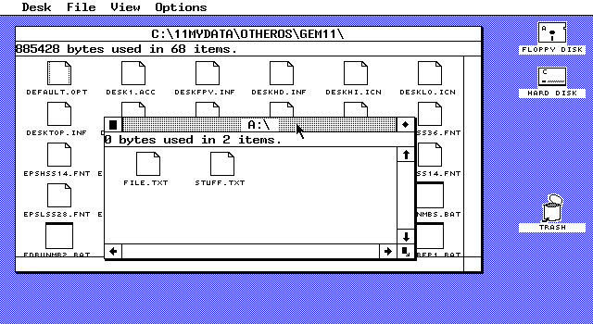
Quatrième Génération (1971-1989 )
Les micro-ordinateurs et les systèmes d'exploitation actuels
1984
1984
Microsoft « Interface Manager » futur « Windows »
Ashton Tate commercialise le SGDB Dbase III
Microsoft Ms-Dos 3 (gère les disques durs de 20 Mo)
Le PC AT d’IBM - 80286 - 256 Ko de Ram (le 80286 étant capable de gérer 16 Mo mais on est encore sous « DOS » ) - disque dur 20 Mo
Digital Research - interface graphique GEM pour IBM PC.
fenêtres, icônes,
traitement de texte,
tableur, paint,
... sur …
quelques centaines de kilo octets
Thomson commercialise le MO 5
1984
Notes:
Avril 1984 : Microsoft présente Interface Manager, renommé par la suite Windows
Juin 1984 : Ashton Tate commercialise le logiciel de gestion de bases de données DBASE III. (Ancêtre d’Access !!)
Dos 3 : gestion des disques durs de 20 Mo
Août 1984 : IBM commercialise le PC AT. Equipé du processeur 80286 à 6 MHz, de 256 Ko de Ram (le 80286 étant capable de géré 16 Mo mais on est encore sous « DOS »), d'une carte vidéo et d'un disque dur de 20 Mo
Septembre 1984 : Digital Research commercialise son interface graphique GEM pour IBM PC. GEM antérieure aux premiers Windows. En fait, tout y était déjà : fenêtres, icônes, traitement de texte, tableur, paint, ... sur quelques centaines de kilo octets
1984 : Thomson commercialise le MO 5. Processeur 6809e à 1 MHz, 16 Ko de Rom, 48 Ko de Ram, le plan Informatique Pour Tous garantira le volume de vente de cette machine et assurera le remplissage des placards des écoles Françaises...

Slide 25
Quatrième Génération (1971-1989 )
Les micro-ordinateurs et les systèmes d'exploitation actuels
1985
Atari présente l'Atari 130 S – Interface de GEM
1985
Nouvelle interface graphique Microsoft Windows 1 et MSDOS 3.1
1ER micro-processeur Intel 32 bits – 80386 - adressage 4 Go - 2³²
(275000 transistors )
En 1985-1986, on avait 1 petit Mo, voire 2.
On se contentait de 2048 à 4096 fois moins de mémoire vive que le maximum théoriquement utilisable.
1986
Compaq sort son Deskpro 386 (le 1Er avec le 386)
1987
IBM (et Microsoft) sort OS/2... - 16 bits - système multitâches
supporte applications Dos – (bus de données 32 bits)
1988
Windows 2 et Windows/386
DOS 4.0 gère disques durs de plus de 32 Mo
1989
Intel 32 bits – 80486 - adressage 4 Go (1,2 millions de transistors)
(un 386 et un 387 «coprocesseur mathématique » rassemblés dans la même puce)
1989
Notes:
Janvier 1985 : Atari présente l'Atari 130 ST et l'Atari 520 ST - 1 souris, d'un lecteur de disquettes séparé, de ports MIDI et il est capable d'afficher des graphiques en 512 couleurs. La grande originalité est son interface entièrement graphique : GEM développée par Digital Research.
Mai 1985 : Microsoft présente sa nouvelle interface graphique Microsoft Windows 1 et sort MSDOS 3.1
En octobre 1985, Intel présente son processeur 80386 qui sera bientôt abrégé i386. Les premiers exemplaires sortent en 1986.
C’est l’un des premiers processeurs 32 bits grand public. Un de ses grands avantages ? Pouvoir adresser 4 GiO de mémoire vive.
275000 transistors
Suite diapo 25 En 1985-1986, on avait 1 petit Mo, voire 2.
On se contentait de 2048 à 4096 fois moins de mémoire vive que le maximum théoriquement utilisable
Remarque : Motorola sort le 68000 - processeur 32 bits. Équipe le Macintosh en 1984 ainsi que les Atari et Amiga
Septembre 1986 : Alors que tous les constructeurs attendent qu'IBM se décide à sortir un PC muni d'un processeur 80386 pour le cloner, Compaq décide de prendre tout le monde de vitesse et sort son Deskpro 386 qui rencontrera un grand succès.
1987 IBM annonce un nouveau système d'exploitation : l'IBM OS/2... Système multitâche supportant les applications Dos
La première raison d'être d'OS/2 était de s'affranchir des limites de 640 Ko du DOS
La première version est sans interface graphique
Windows 2.10 (deux versions, Windows/286 et Windows/386) : mai 1988
Juillet 88- Microsoft commercialise Ms-Dos 4: cette version supporte les disques durs de plus de 32 Mo et comporte une interface graphique, le Shell. C'est une version bugées, qui de plus ne laisse que très peu de mémoire libre, et sera quasiment ignorée des utilisateurs qui conserveront leur version 3.3.
1989 : Intel 80486. Intégrant 1,2 millions de transistors, le 486 est conçu comme un 386 et un 387 (coprocesseur mathématique) rassemblés dans la même puce. En outre il dispose d'une mémoire cache de 8 Ko, ce qui lui procure une puissance supérieure à fréquence égale.
Le processeur 80386 275000 transistors 3 ans avant

Slide 26
Cinquième Génération (1990- )
Les processeurs 32 et 64 Bits et OS en version 32 et 64 Bits
1990
1990
Windows 3.0 (encore lancé à partir du shell DOS 16 bits)
1992
1ER OS pour PC en 32 bits …
IBM OS/2 2.0
1993
Microsoft : Windows NT 3.1. son 1ER OS entièrement 32 bits
Les utilisateurs « lambda » devant se contenter de Windows 3.1 et 3.11
(simple surcouche graphique de MS-DOS)
Intel – microprocesseur Pentium (CPU 32 Bits donc 4 Go adressable)
Le « standard » disque dur de 250 Mbit - 8 Mb de mémoire vive - carte vidéo accélératrice SVGA
1995
Windows 95 - Partie graphique entièrement 32 Bits
(basée sur l'OS MS-DOS nativement 16-bits)
Fonctionne avec 4 Mo de mémoire minimum
En 1995, le haut de gamme coté mémoire vive, c’était 16 Mo.
En 13 ans, cette capacité a été multipliée par 256…
1998
Windows 98 (pas d’avancée majeure)
1998
Notes:
1990 Windows 3
Il faut attendre 1992 pour que le premier OS pour PC en 32 bits sorte… Ce sera IBM OS/2 2.0.
1993 De son côté Microsoft sort ce qui devait devenir à l’origine OS/2 3.0, à savoir Windows NT 3.1.
C’est un développement repartant de zéro, destiné aux ordinateurs personnels, aux serveurs et à des ordinateurs non compatibles PC. C’est le premier OS de Microsoft entièrement 32 bits. Cependant, il est encore réservé au monde professionnel...
Les utilisateurs lambda devant se contenter de Windows 3.1 et 3.11, simple surcouche graphique de MS-DOS.
1993 – The Pentium microprocesseur (CPU 32 Bits donc 4 Go adressable)
Le « standard » à cette époque est un disque dur de 250 Mbit - 8 Mb de mémoire vive - carte vidéo accélératrice SVGA
1995: Windows 95 - C’est la première branche grand public compatible 32 bits. L'interface graphique était compatible avec le mode 32-bits mais basée sur l'OS MS-DOS nativement 16-bits avec néanmoins l'ajout de quelques modes de gestion améliorée de la mémoire
Windows 95 devait pouvoir fonctionner sur des configurations d’entrée de gamme avec 4 Mo de mémoire vive
Les PC démarraient sous MS-DOS 7.0 Ensuite, la partie graphique prenait le dessus, partie entièrement 32 bits.
En 1995, le haut de gamme coté mémoire vive, c’était 16 Mo.
En 13 ans, cette capacité a été multipliée par 256…
Win 98 en 1998

Slide 27
Cinquième Génération (1990- )
2000
Windows Millennium Edition (ME) 3e édition de Windows 98
2000
Windows NT 5.0 alias Windows 2000 Pro. L’un des 1ER Windows NT vraiment utilisable par le « grand public »
2001
« Whistler » - Microsoft Windows XP - Windows NT 5.1
Le DOS (16 bits) a bel et bien disparu
2003
Donc, il aura fallu 15 ans pour que les OS « full » 32 bits s’imposent enfin
AMD sort le 1ER processeur 64 Bits – l’AMD Athlon 64
Mémoire adressable 2⁶⁴ soit 16 384 Go
Pourtant, beaucoup des processeurs 64 bits étaient utilisés avec des systèmes d'exploitation 32 bits.
2005
Windows XP Professional Edition x64 (NT 5.2.3790)
2006
Windows Vista (NT 6.0.6002) 2006 Entreprise 2007 Grand Public
2009
Windows Vienna – Windows 7 (inclus le « mode Windows XP »)
2012
Windows 8 : sorti le 26 octobre 2012
2015
Windows 10 : sorti le 29 juillet 2015
2015
Notes:
2000 : Windows me (intégrant des fonctions de restauration)
Windows NT 5.0 alias Windows 2000 Pro. L’un des 1ER Windows NT vraiment utilisable par le « grand public »
2001: sortie de Whistler plus connu sous le nom de Windows XP
À partir de Windows XP, on peut considérer que le DOS a bel et bien disparu des systèmes d’exploitation grand public de Microsoft, bien qu’une émulation reste disponible.
C’est en réalité Windows NT 5.1, premier Windows grand public entièrement 32 bits.
Donc, il aura fallu 15 ans pour que les OS « full » 32 bits s’imposent enfin sur les PC.
2003: AMD CPU 64 bits - Depuis 2003 et le lancement des Athlon 64 par AMD, les processeurs 64 bits ont peu à peu envahi le marché des processeurs grand-public.
Avec le 64 bits, la barrière des 4 GiO de l’i386 est explosée. On passe de 2^32 octets adressables (4 GiO) à 2^64 octets adressables, soit 16 384 Go de mémoire adressable
Pourtant, beaucoup des processeurs 64 bits étaient utilisés avec des systèmes d'exploitation 32 bits.
2005 : Un premier pas vers le 64 Bits a été franchi avec la version de Windows XP conçue pour les processeurs 64 bits, mais celle-ci n’était pas destinée à être utilisée en production ; il s’agissait plutôt d’un essai
2006 : Windows vista
Novembre 2006 (pour entreprises) - Janvier 2007 (pour le grand public)
Limite de 16Tio de ram pour CPU 64 bits : une limite théorique bien au-dessus de la réalité pratique puisqu'un système comme Windows Vista 64 bits (dans son édition Professionnelle ou Intégrale) peut gérer jusqu'à 128 Go de mémoire vive. La version Familiale Basique de Windows Vista étant limitée à 8 Go, tandis que la version Familiale Premium gérait jusqu'à 16 Go.
2009 : Windows 7 (Windows Vienna) : sorti le 22 octobre 2009
Une grande nouveauté de Windows 7 est le mode Windows XP. Pour rappel, ce mode permet de lancer toutes les applications Windows 16 et 32 bits et de disposer gratuitement d'une licence de Windows XP SP3 exploitable au sein d'une machine virtuelle.
Windows 8 : sorti le 26 octobre 2012.
Windows 10 : sorti le 29 juillet 2015
Pour Windows 7,8 et Windows 10 je vous donne juste après les limitations mémoire imposées par le système d’exploitation

Slide 28
Cinquième Génération (1990- )
Avec le 64 bits, la barrière des 4 GiO du i386 est explosée.
On passe de 2^32 octets adressables (4 GiO) à 2^64 octets adressables
Soit 18 446 744 073 709 551 616 octets
ou si vous préférez 16 TiO : 16 384 Go de mémoire adressable
Autant dire, qu’en 64 bits, on a de quoi voir venir durant quelques années …
Une limite théorique : notre OS « Microsoft » ne sait pas (encore) les gérer !!
Version | 32 Bits | 64 Bits
Windows 7 Starter | 2 GB | N/A
Windows 7 Home Basic | 4 GB | 8 GB
Windows 7 Home Premium | 4 GB | 16 GB
Windows 7 Professional | 4 GB | 192 GB
Windows 7 Entreprise | 4 GB | 192 GB
Windows 7 Ultimate | 4 GB | 192 GB
Windows 8 | 4 GB | 128 GB
Windows 8 Professionnal | 4 GB | 512 GB
Windows 8 Entreprise | 4 GB | 512 GB
Windows 10 Home | 4 GB | 128 GB
Windows 10 Pro | 4 GB | 2 TB
Windows 10 Education | 4 GB | 2 TB
Windows 10 Entreprise | 4 GB | 2 TB
Notes:
LIRE

Slide 29


Aparté : CPU / Carte mère …
Exemples de CPU
Intel® Core™ i5-4200U Processor
Capacité mémoire maxi (dépend du type de mémoire) | 16 GB
Intel® Core™ i5-6600T Processor
Capacité mémoire maxi (dépend du type de mémoire) | 64 GB
Exemples de Carte mère
ASUS A88X-PRO
Max. 64GB de mémoire (multiples de 16GB)
RAMPAGE V EXTREME/U3.1
Max. 64 GB (multiples de 8GB)
H81M2
Max de 16 Gb (multiples de 8GB)
Notes:
L'Intel Core i5-4200U est un processeur ULV (Ultra Basse Tension) dual-core pour Ultrabooks qui a été lancé au second trimestre 2013.
Max : 16 Go
2012 : Windows 8 64 bits gère 128 Go
Quant au i5-6600T Processor : sortie en 2015 gère au max : 64 GB
Regarder donc ce que supportent votre OS et également votre CPU …
Voyons également au niveau des cartes mères :
Asus A88X-PRO : max 64 Go multiple de 16
Rampage V EXTREME/U3.1 : max 64 Go multiples de 8
H81m2 : Max de 16 Gb (multiples de 8GB)
Tout ceci en fonction du cpu (carte mère AMD ou Intel) et du chipset intégré à la carte mère (voir cours suivants sur le matériel)
Ceci ne manquera pas d’être complété par l’exposé d’Éric sur le Microprocesseur et Patrick sur la carte mère

Slide 30
Avenir …
L’ordinateur Cellulaire,
Bio Organique, Biologique ?
Notes:
LIRE

Slide 31
Ressources
Ma présentation sera sur l’un de mes sites internet à savoir :
http://assomont.besaba.com/
Je suis ouvert à tous compléments d’informations
sur ce sujet et à votre participation pour enrichir la présente.
Notes:
LIRE

Slide 32
Vous avez des questions ?

Slide 33
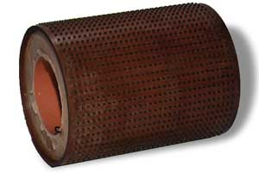
tambours électrostatiques

Slide 34
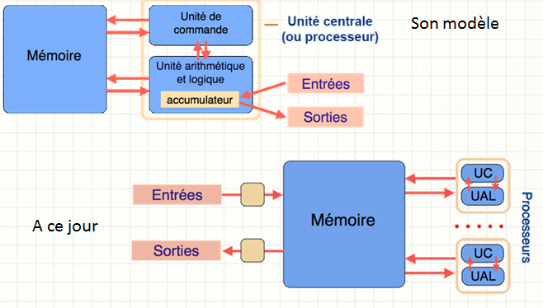
Modèle d’architecture de Von Neumann

Slide 35
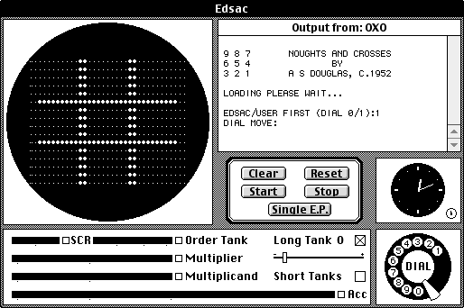
OXO

Slide 36
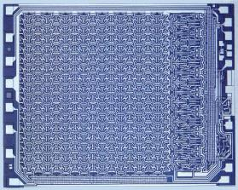
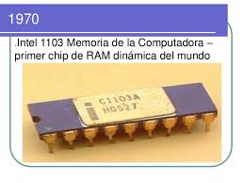
4100 - 1103
4100 - Fairchild
1103 - Intel

